Slide 1


Dice dungeon
Выполнили:
Белицын Артем
Самсонов Ярослав

Slide 2


О проекте
Dice dungeons – экшeн-рогалик с элементами карточного баттлера

Slide 3
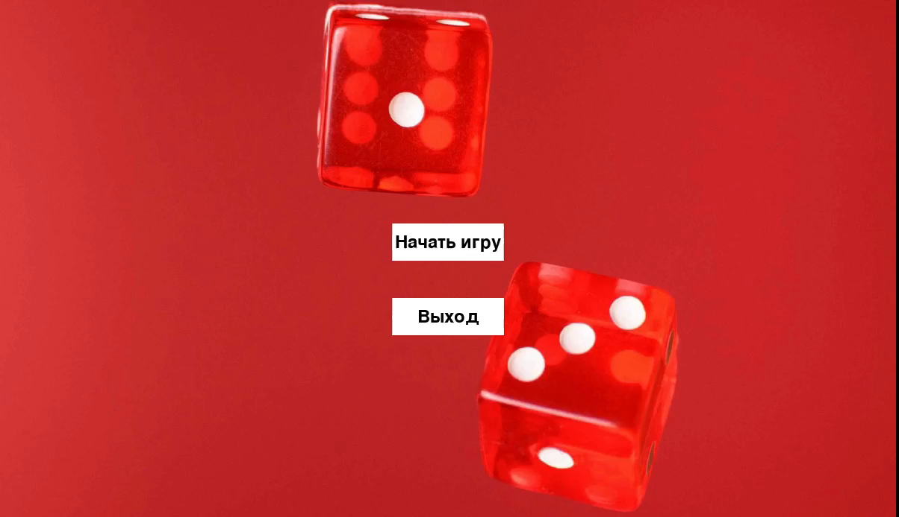
Геймплей

Slide 4
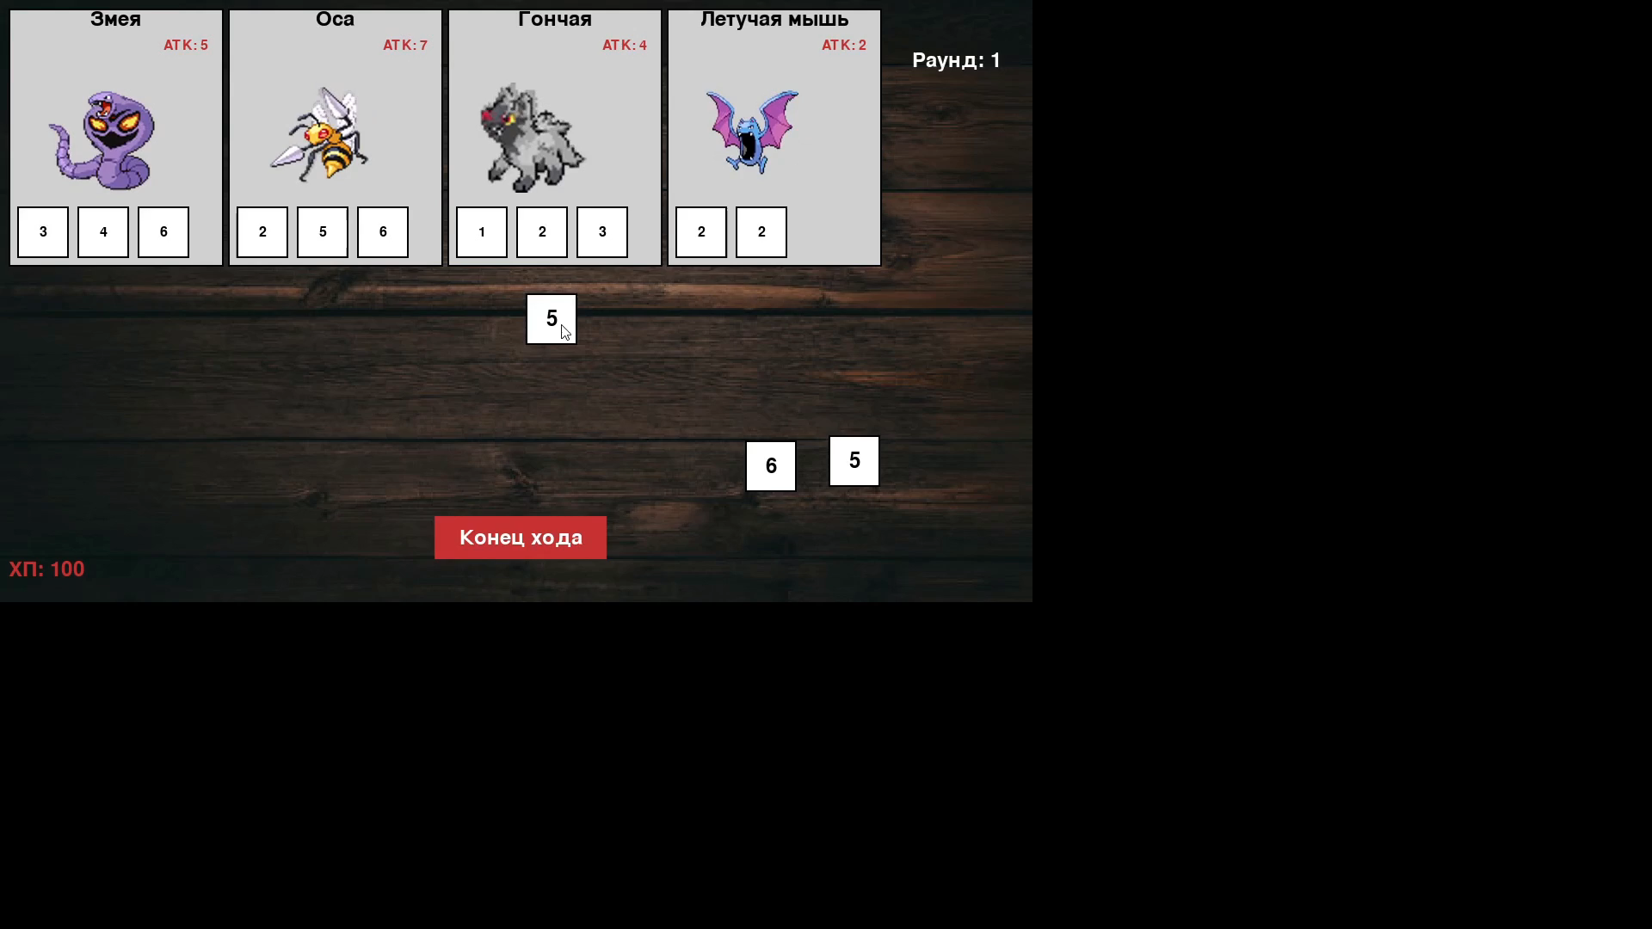
Боевая система

Slide 5
Структура программы
Osnova.py главный цикл программы
Const.py константы
Funcs.py полезные функции
Enemies.json словарь со всеми врагами
Table-top.py боевая система
Spritesheet.py функция для анимации

Slide 6
Технологии
Библиотеки
Pygame
PyTMX
Pillow

Slide 7

Заключение

